Slide 1
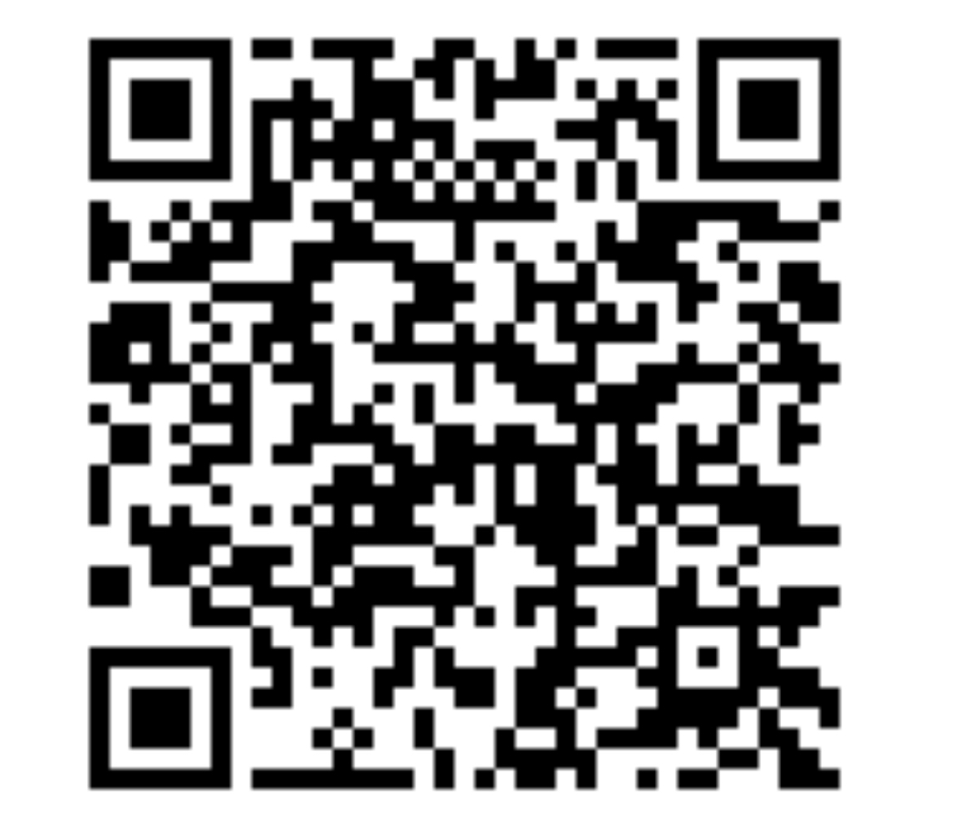
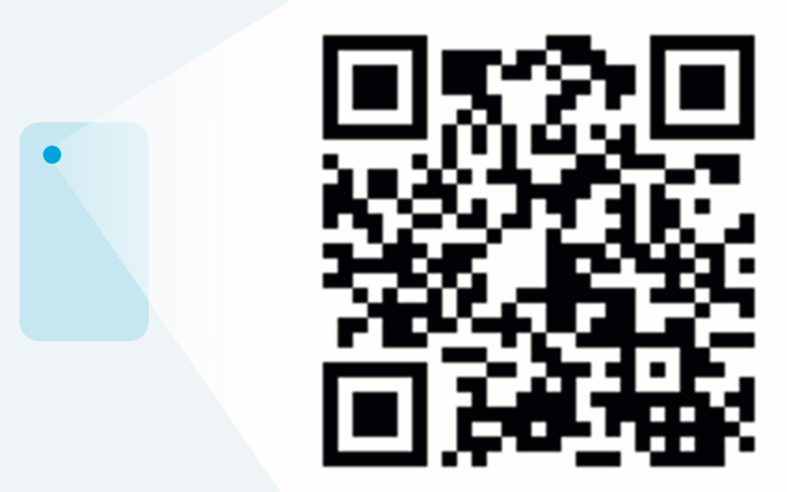
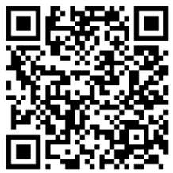
Межрайонная ИФНС России №16 по Самарской области информирует о возможности обращения на «телефон доверия» по вопросам противодействия коррупции, в целях оперативного реагирования на возможные коррупционные проявления в деятельности федеральных государственных гражданских служащих ФНС России, территориальных налоговых органов и работников организаций, находящихся в ведении ФНС России, а также для обеспечения защиты прав и законных интересов граждан и организаций.
Налоговая служба стремится к повышению прозрачности и открытости в своей деятельности и рекомендует сообщать о фактах коррупционных правонарушений по «телефону доверия»: (84635)3-15-49. Режим функционирования «телефона доверия» – круглосуточный.
В целях обеспечения защиты прав и законных интересов граждан, о фактах коррупции в налоговых органах возможно уведомить путем направления сообщения на электронную почту: 6330.doverie.rtu@tax.gov.ru
Более подробную информацию по вопросам противодействия коррупции можно получить на сайте налоговой службы www.nalog.gov.ru
8 (800) 222-22-22
Бесплатный многоканальный телефон контакт-центра ФНС России

